Slide 1



Introducción java
06-M1T3-Sentencias de control iterativas
VÍCTOR JOSÉ VERGEL RODRÍGUEZ
victorvergel
@victorvergel
28/9/2023

Slide 2
ÍNDICE
System.exit – System.out /System.err
Funciones y procedimientos
Array

Slide 3
System.exit()
Dos modalidades para redirigir la salida:
  > redirección incondicional de la consola
  2> para redirección solo de errores fichero

Slide 4
Funciones y procedimientos
Diferenciamos:
  Las funciones: devuelven un valor
  Los procedimientos: no devuelven nada (void)

Slide 5
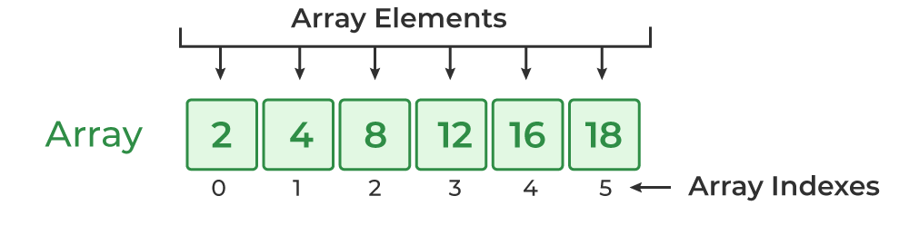
Array
No podemos cambiar el tamaño del array
int[] numeros = { 5, 2, 9, 1, 5, 6, 3 };
int[][] suma = new int[filas][columnas];

Slide 6
Contenido de la clase
Minuto - Contenido
0:00 – presentación e inicio
5:00 – Deberes/repaso
14:15 – Mensajes al sistema de error.
22:30 – Creación de funciones.
34:00 – Recursividad (Mirar a nivel d erecursos)
42:20 – Array.
Notes:
Clases grabadas del año anterior, github de recursos: https://github.com/Tokio-School/Programacion-Java-Ejemplos-y-Ejercicios-no-obligatorios

Slide 7
Aclaraciones a la clase
Rendimiento de la recursividad y los bucles:
A menudo, la claridad y la legibilidad del código son factores importantes, y si la recursión hace que el código sea más fácil de entender y mantener, puede ser una elección válida incluso si existe un cierto costo de rendimiento. Sin embargo, en situaciones donde se necesita un rendimiento extremadamente alto o la profundidad de la recursión es un problema, es posible que se prefieran soluciones no recursivas.

Slide 8


GRACIAS
victorvergel
@victorvergel

